Slide 1
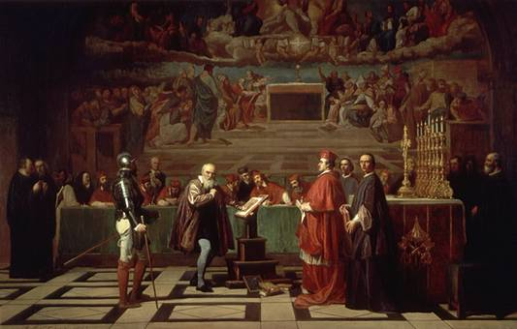
L’affaire Galilée
Rome
12 avril 1633

Slide 2

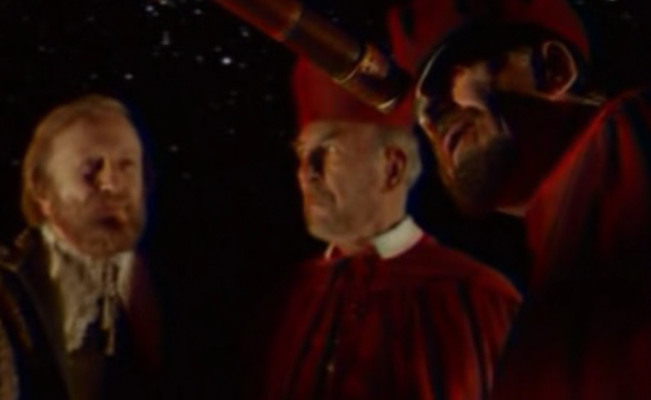

Slide 3
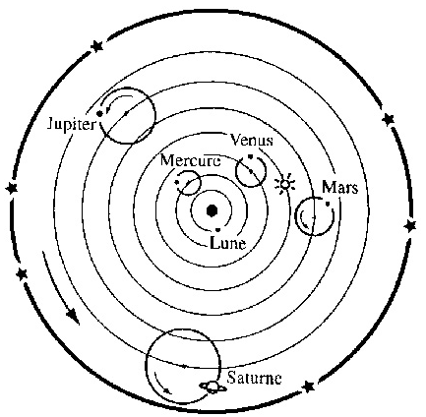
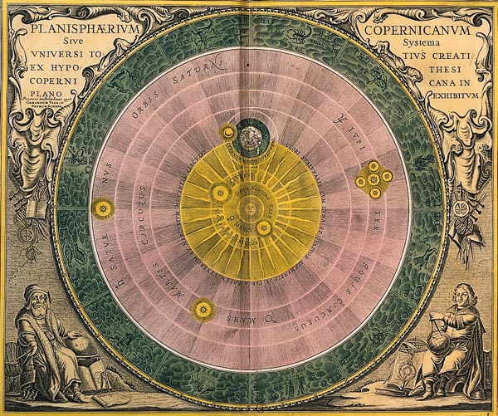
  On a peine aujourd'hui à imaginer la mutation des esprits, des méthodes et des concepts que requit cette révision totale de ce que nous pourrions appeler "notre conception du monde".
S. Le Strat – "Epistémologie des sciences physiques"
Depuis Aristote (3ème s. Av. J.C.)
et Ptolémée (2ème s. ap. J.C.)
Géocentrisme
Copernic (1583)
Héliocentrisme

Slide 4
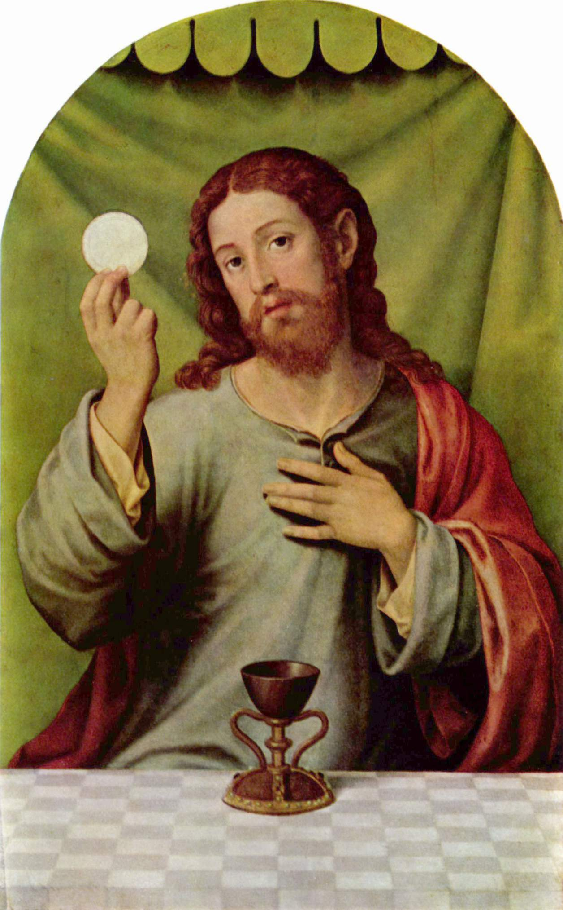
Dogme de l’Eucharistie :
la transsubstantiation
“ceci est mon corps...”
Opposition
Catholiques - Protestants

Slide 5
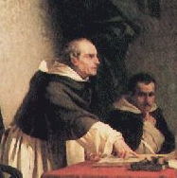
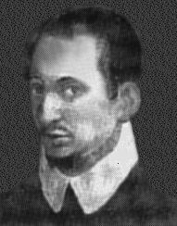
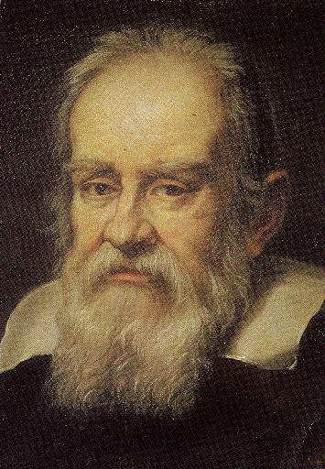
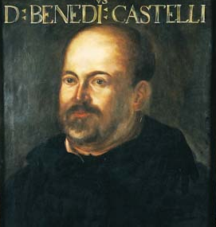
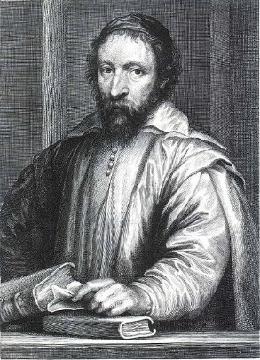

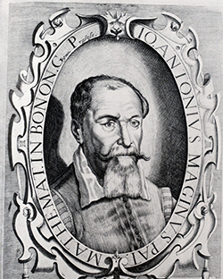
CASTELLI
(disciple de Galilée)
FIORENZUOLA
(commissaire général
de l'Inquisition)
GRASSI
(savant jésuite)
GALILEE
Fabri de Peiresc
(astronome)
MAGINI
(astronome ptoléméen)
LUDOVICO DELLE COLOMBE
(philosophe aristotélicien)

Slide 6

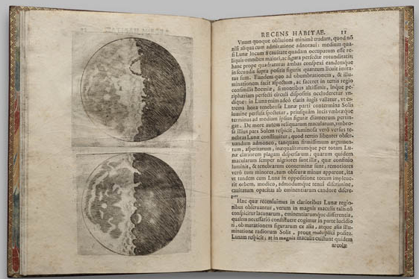
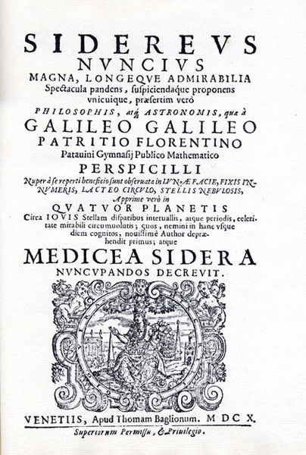
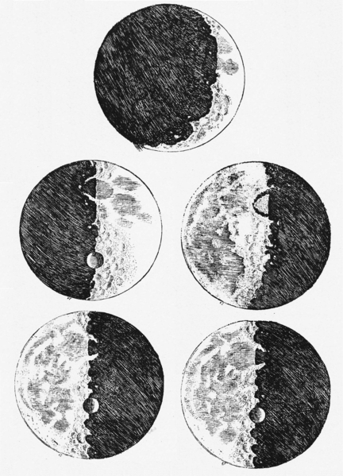
Sidereus Nuncius
1610

Slide 7
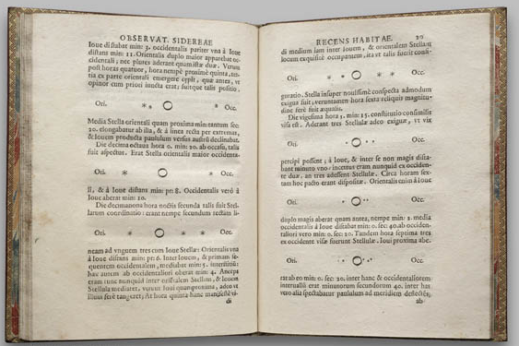
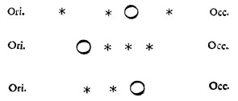

Slide 8
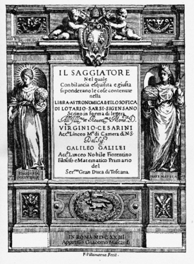
Il Staggiatore
(l’Essayeur)
1623

Slide 9
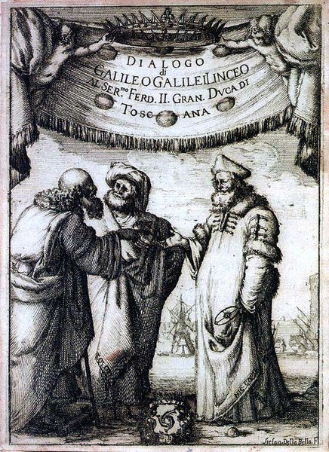
Dialogue sur les deux grands systèmes du monde
Galilée - 1632

Slide 10
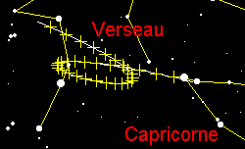
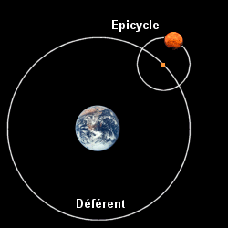
Le mouvement apparent
de la planète Mars
et l’explication
de Ptolémée

Slide 11

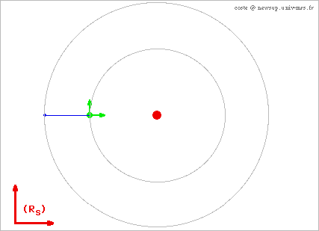

Slide 12
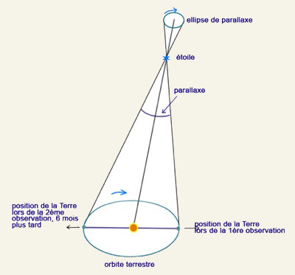
En 1838, l’observation de Bessel

Slide 13
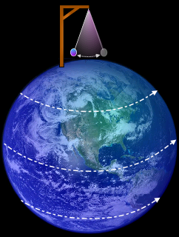
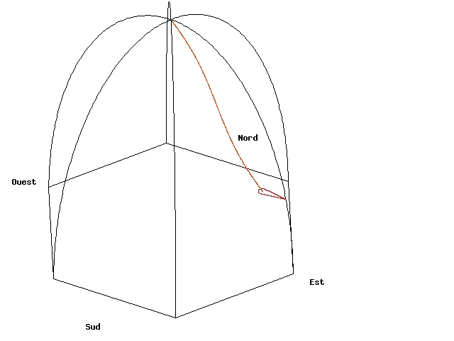
En 1851, l’expérience du pendule de Foucault
Le fil d'acier du pendule, long de 67 m, porte à son extrémité inférieure une boule de 28 kg.

